Slide 1
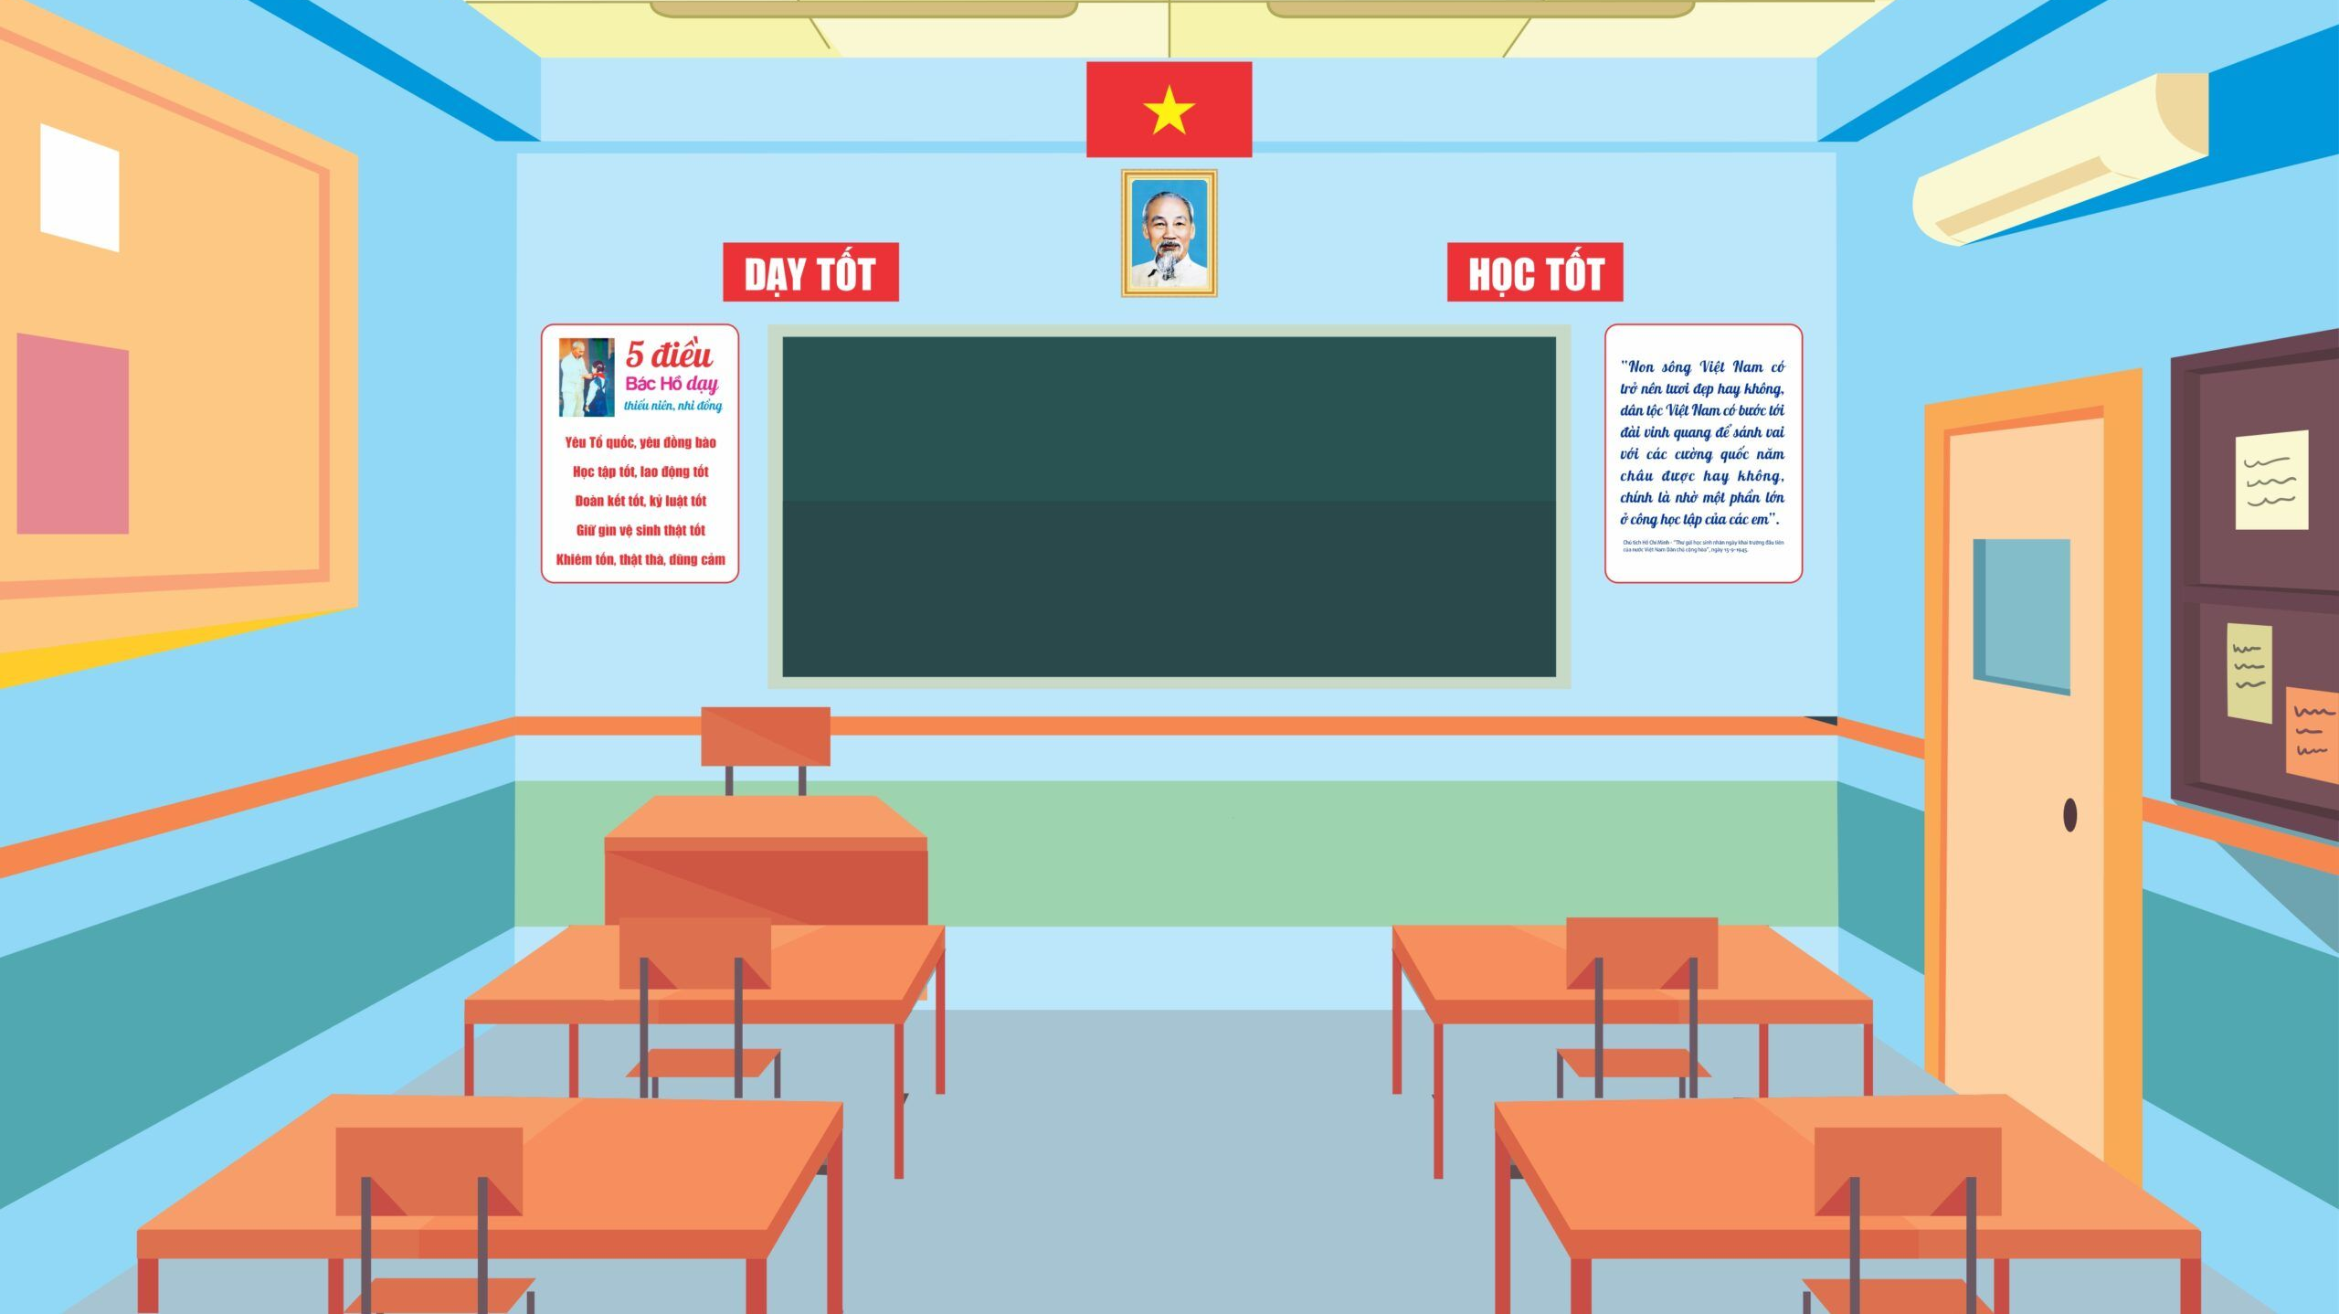
Chào mừng các em học sinh lớp 8 đến với giờ học Ngữ văn

Slide 2


Slide 3
AI NHANH HƠN?
Luật chơi
GV đưa ra hình ảnh; hs tìm tên bài thơ tương ứng và nêu được đặc điểm của bài thơ đó. HS giơ tay nhanh nhất sẽ được quyền trả lời. Nếu trả lời đúng sẽ được cộng điểm/nhận quà từ GV, nếu sai nhường quyền trả lời cho HS khác.

Slide 4
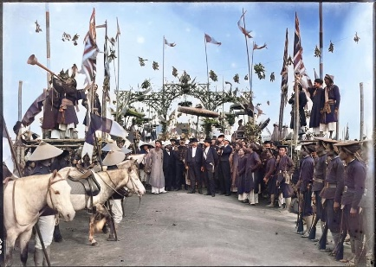
Hình ảnh này nhắc đến bài thơ nào? Nêu những hiểu biết của em về đặc điểm của bài thơ đó?
- Bài thơ: Lễ xướng danh khoa Đinh Dậu
- Đây là bài thơ đậm chất trào phúng phản ánh hiện thực xã hội thuộc địa nửa phong kiến nước ta cuối thế kỉ 19 đầu thế kỉ 20

Slide 5
VIẾT BÀI VĂN
PHÂN TÍCH MỘT TÁC PHẨM VĂN HỌC ( THƠ TRÀO PHÚNG )

Slide 6

HOẠT ĐỘNG CẶP ĐÔI

Slide 7
PHIẾU HỌC TẬP 1
02
- Nêu một số yêu cầu đối với bài văn phân tích một tác phẩm văn học ( thơ trào phúng )?
01
Thế nào là phân tích một tác phẩm văn học?
Hoạt động Cặp đôi trả lời các câu hỏi sau:

Slide 8
HOẠT ĐỘNG NHÓM

Slide 9
PHIẾU HỌC TẬP 2
(Phân tích bài viết tham khảo)
Hoàn thiện bảng sau bằng cách ghi câu trả lời vào cột bên phải tương đương với câu hỏi ở cột trái:
Câu hỏi | Trả lời
1. Phần mở bài nêu những nội dung gì?
2. Phần thân bài triển khai như thế nào?
3. Phần kết bài khẳng định điều gì?

Slide 10
HOẠT ĐỘNG CÁ NHÂN

Slide 11
- Xác định mục đích viết và người đọc trước khi viết bài .
- Em hãy liệt kê các bài thơ trào phúng mà em đã học hoặc đã đọc
- Chọn trong số đó một bài thơ em cảm nhận rõ nhất tiếng cười trào phúng để phân tích

Slide 12
PHIẾU HỌC TẬP SỐ 3
(Phiếu tìm ý)
Họ và tên:………. Lớp:……. Nhiệm vụ: Tìm ý cho bài văn phân tích một tác phẩm văn học ( thơ trào phúng ) Gợi ý: HS suy nghĩ kĩ để chọn các thông tin phù hợp điền vào các ô trong bảng.
- Xác định bố cục của bài thơ và nội dung của từng phần
- Xác định đối tượng của tiếng cười trào phúng trong tác phẩm
- Tìm hiểu các phương tiện nhà thơ sử dụng để gây cười
- Tìm hiểu thông tin về tác giả, hoàn cảnh ra đời của tác phẩm và những thông tin khác có liên quan để liên hệ, mở rộng khi phân tích

Slide 13
Dàn ý
b. Thân bài
a. Mở bài
- Giới thiệu về tác giả, tên bài thơ và hoàn cảnh ra đời ( nếu có )
Cách 1: Phân tích theo bố cục bài thơ
+ Ý 1: Câu thơ thứ….( nêu đối tượng của tiếng cười trào phúng, phân tích biện pháp nghệ thuật được sử dụng để tạo ra tiếng cười trào phúng )
+ Ý 2: Câu thơ thứ….( nêu đối tượng của tiếng cười trào phúng, phân tích biện pháp nghệ thuật được sử dụng để tạo ra tiếng cười trào phúng )
Cách 2: Phân tích theo hai phương diện: nội dung và nghệ thuật
+ Ý 1: Phân tích nội dung bài thơ ( chỉ rõ đối tượng trào phúng trong bài thơ, phân tích lí do khiến đối tượng đó bị phê phán…)
+ Ý 2: Phân tích nét đặc sắc về nghệ thuật ( hình ảnh, biện pháp tu từ được sử dụng để tạo ra tiếng cười…)
c. Kết bài:
- Khái quát ý nghĩa của tiếng cười trào phúng và giá trị nghệ thuật của tác phẩm.

Slide 14
Luyện tập

Slide 15





? Dựa vào phần tìm ý và lập dàn ý hãy thực hành viết bài văn?

Slide 16
BẢNG KIỂM
Hoàn thiện và kiểm tra theo các yêu cầu trong bảng kiểm sau
Tiêu chí | Có | Không
1) Bài văn có giới thiệu được khái quát về tác giả và bài thơ không?
2) Bài văn có phân tích nhan đề và đề tài không?
3) Bài văn có phân tích nội dung trào phúng của bài thơ để làm rõ chủ đề không?
4) Bài văn có phân tích tác dụng của một số nét đặc sắc về nghệ thuật trào phúng không?
5) Bài văn có khẳng định giá trị, ý nghĩa của bài thơ không?
6) Bài văn có đảm bảo yêu cầu về chính tả, diễn đạt (dùng từ, đặt câu, sử dụng từ ngữ liên kết câu và liên kết đoạn văn,...) không?

